Slide 1

Devenez un 10X développeur ! (ou pas) Développer une vision fractale
Février 2019
Guillaume Chervet
@guichervet
https://www.guillaume-chervet.fr

Slide 2
Introduction
1 jour Homme = 500 €
1 mois = 20 jours = 10 000 €
3 personnes pour 4 mois de développement :
3 * 4 * 10 000 = 120 000 €
Notes:
Beaucoup de projets échouent
Il faut tout refaire
Plein de méthodes
Pas de mode d’emploi

Slide 3
Sommaire
Qu’est-ce qu’un objet fractal ?
Quelles corrélations entre les Fractales et l’informatique pouvons-nous faire ?
Quelles sont les échelles d’observation d’un projet informatique ?
A chaque niveau quelles sont les similarités et qu’est ce qui est vraiment important ?
Mode d’emploi pour réaliser une application

Slide 4
Sommaire
Qu’est-ce qu’un objet fractal ?
Quelles corrélations entre les Fractales et l’informatique pouvons-nous faire ?
Quelles sont les échelles d’observation d’un projet informatique ?
A chaque niveau quelles sont les similarités et qu’est ce qui est vraiment important ?
Mode d’emploi pour réaliser une application

Slide 5
Sommaire
Qu’est-ce qu’un objet fractal ?
Quelles corrélations entre les Fractales et l’informatique pouvons-nous faire ?
Quelles sont les échelles d’observation d’un projet informatique ?
A chaque niveau quelles sont les similarités et qu’est ce qui est vraiment important ?
Mode d’emploi pour réaliser une application

Slide 6
Sommaire
Qu’est-ce qu’un objet fractal ?
Quelles corrélations entre les Fractales et l’informatique pouvons-nous faire ?
Quelles sont les échelles d’observation d’un projet informatique ?
A chaque niveau quelles sont les similarités et qu’est ce qui est vraiment important ?
Mode d’emploi pour réaliser une application

Slide 7
Sommaire
Qu’est-ce qu’un objet fractal ?
Quelles corrélations entre les Fractales et l’informatique pouvons-nous faire ?
Quelles sont les échelles d’observation d’un projet informatique ?
A chaque niveau quelles sont les similarités et qu’est ce qui est vraiment important ?
Mode d’emploi pour réaliser une application

Slide 8
Qu’est-ce qu’un objet fractal ?

Slide 9
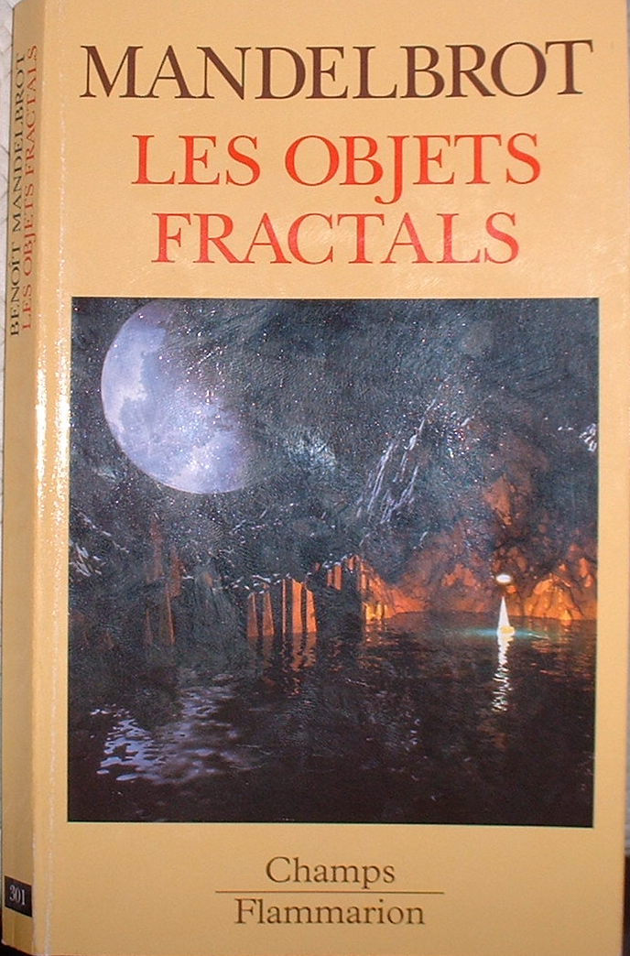

Slide 10
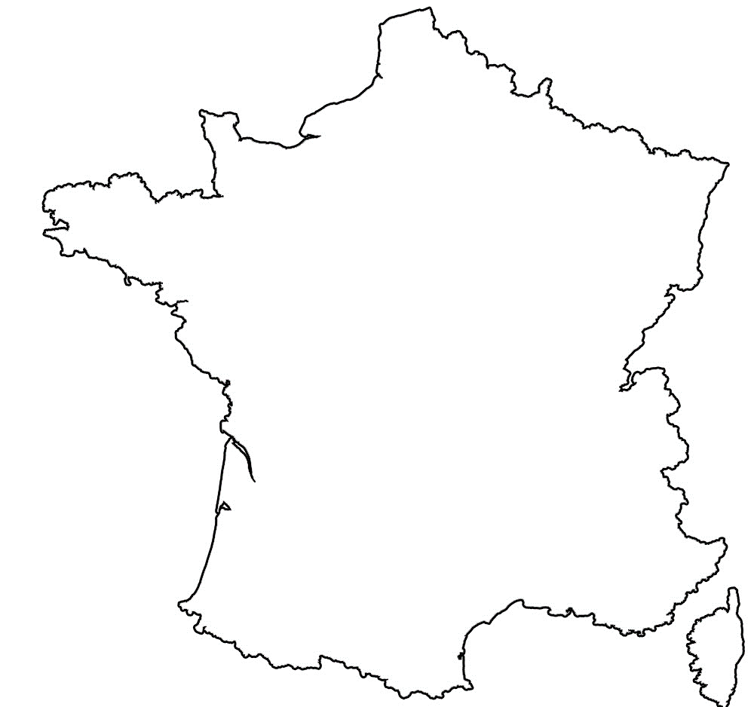


Slide 12

Longueur = 20
Longueur = 26
Longueur = 30
https://www.google.fr/search?hl=fr&q=google+map+bretagne

Slide 13
Exemple d’un objet mathématique

Slide 14
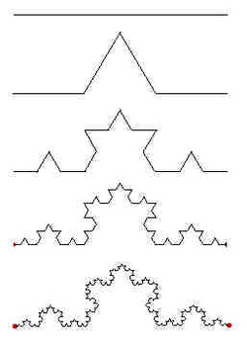
Courbe de Von Koch
https://tpefractales-montebello.weebly.com/courbe-von-koch.html

Slide 15
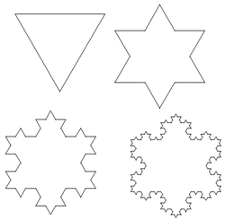
Flocon de Von Koch
https://tpefractales-montebello.weebly.com/courbe-von-koch.html

Slide 16
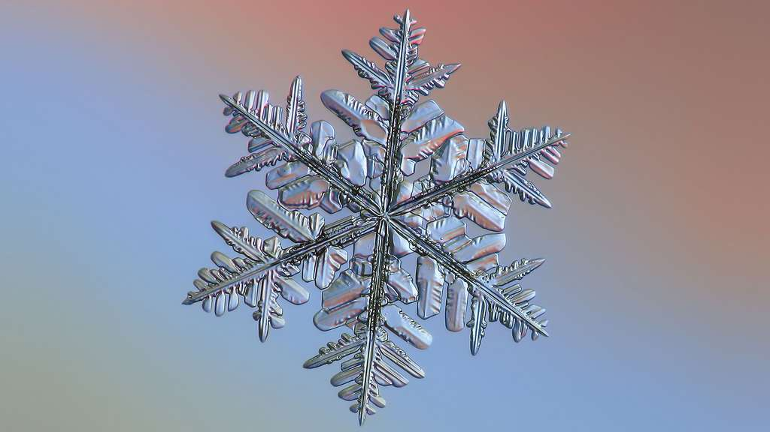
https://www.futura-sciences.com/planete/photos/neige-flocons-neige-petits-miracles-beaute-1840/flocon-neige-flocons-neige-peuvent-aussi-etre-grossiers-13340

Slide 17
Dimension Fractale

Slide 18
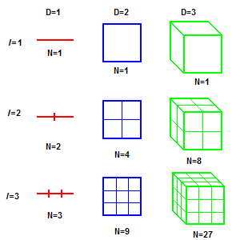
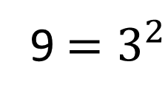
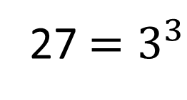
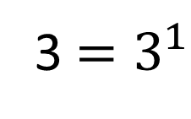
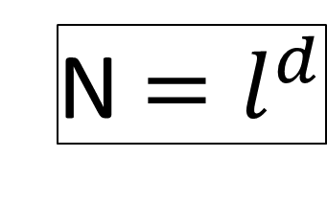
N $=l^{d}$
9 $=3^{2}$
27 $=3^{3}$
3 $=3^{1}$
https://fr.wikipedia.org/wiki/Dimension_fractale

Slide 19
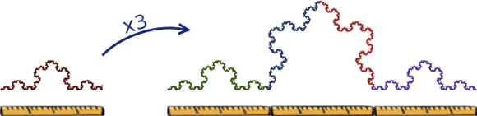
https://complexe.jimdofree.com/les-fractales/d%C3%A9finition/
Notes:
Si la courbe de von Koch était de dimension 1, alors sa mesure serait multipliée par 3.
Si la courbe de von Koch était de dimension 2, alors sa mesure serait multipliée par 9.
Or sa mesure vaut 4; sa dimension est donc comprise entre 1 et 2 !

Slide 20
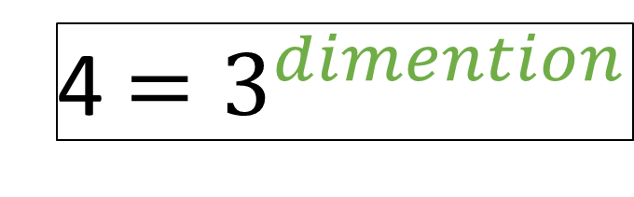
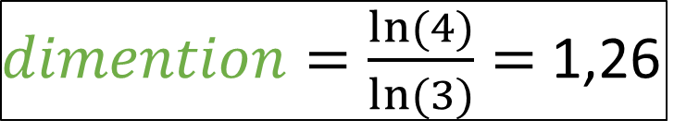
4 $=3^{dimention}$
$dimention=\frac{ln⁡(4)}{ln⁡(3)}=$ 1,26
dimension de Hausdorff-Besicovitch
https://complexe.jimdofree.com/les-fractales/d%C3%A9finition/
Notes:
Si la courbe de von Koch était de dimension 1, alors sa mesure serait multipliée par 3.
Si la courbe de von Koch était de dimension 2, alors sa mesure serait multipliée par 9.
Or sa mesure vaut 4; sa dimension est donc comprise entre 1 et 2 !

Slide 21
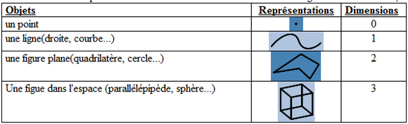
Objets | Représentations | Dimensions
Un point |  | 0
Une ligne (droite, courbe, etc.) |  | 1
Une figure plane (quadrilatère, cercle, etc.) |  | 2
Une figure dans l’espace (parrallélépipède, sphère…) |  | 3
https://complexe.jimdofree.com/les-fractales/d%C3%A9finition/

Slide 22
Quelques fractals

Slide 23
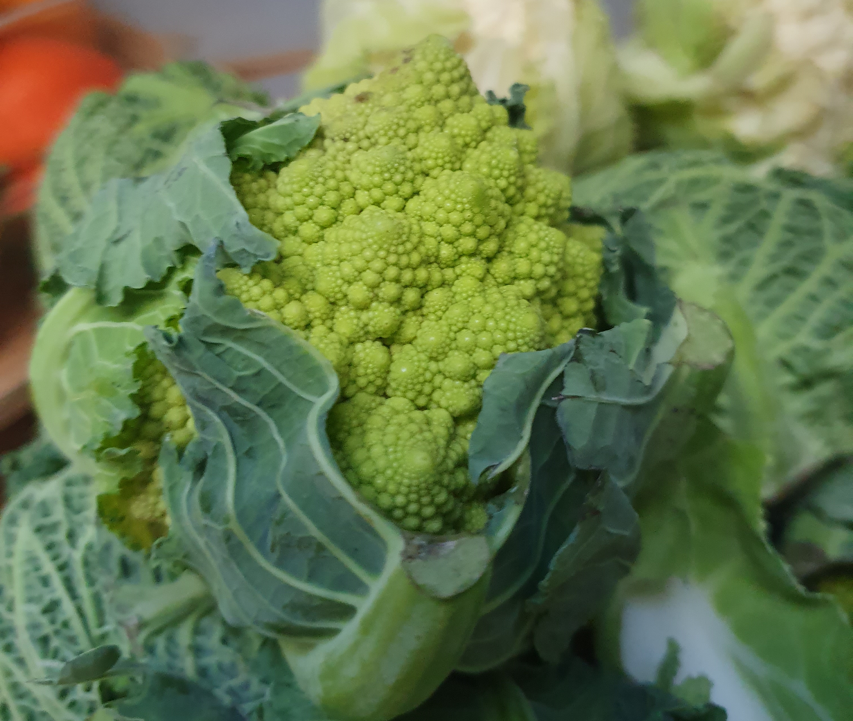
Chou romanesco
Autosimilaire

Slide 24
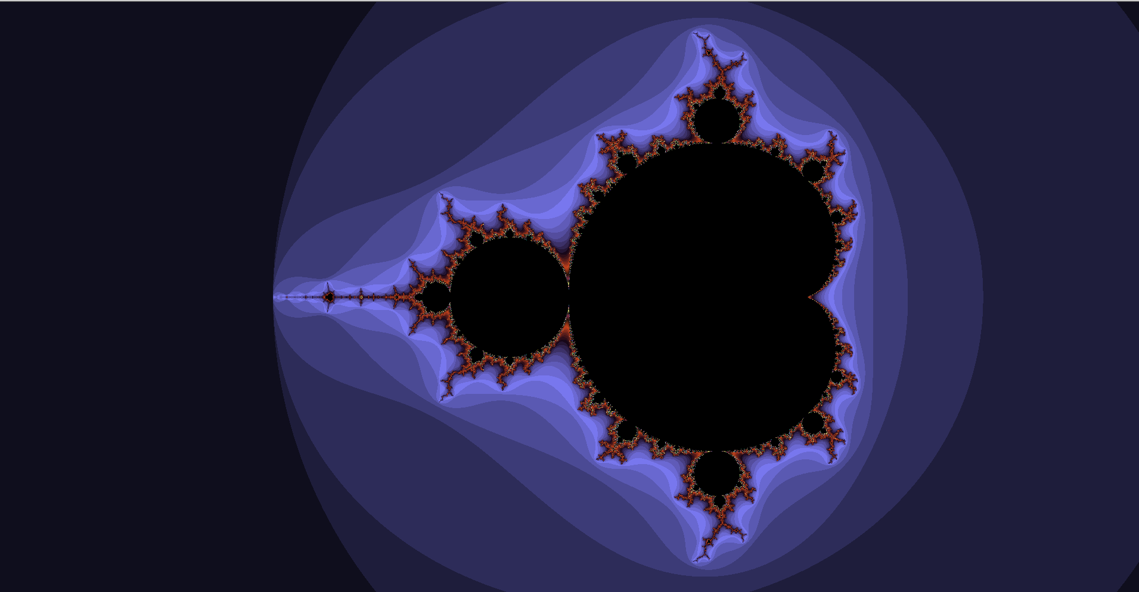
Mandelbrot
http://matek.hu/xaos/doku.php

Slide 25

Triangle de Sierpiński
https://fr.wikipedia.org/wiki/Fractale

Slide 26

Tapis de Sierpiński
https://fr.wikipedia.org/wiki/Fractale

Slide 27
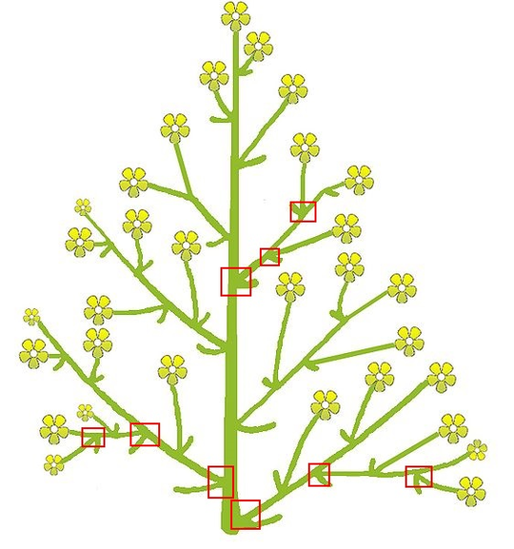
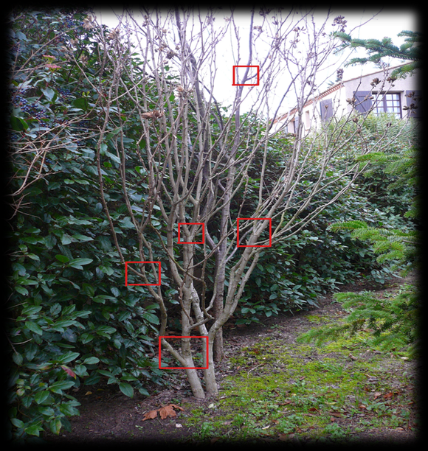
L'inflorescence
https://complexe.jimdofree.com/les-fractales/o%C3%B9-les-retrouve-t-on/la-nature-fractale-de-l-univers/

Slide 28
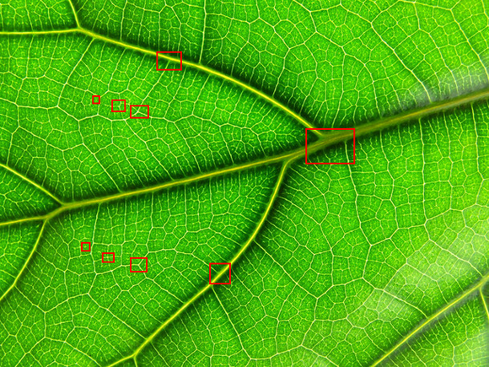
Les nervures des feuilles
https://complexe.jimdofree.com/les-fractales/o%C3%B9-les-retrouve-t-on/la-nature-fractale-de-l-univers/

Slide 29
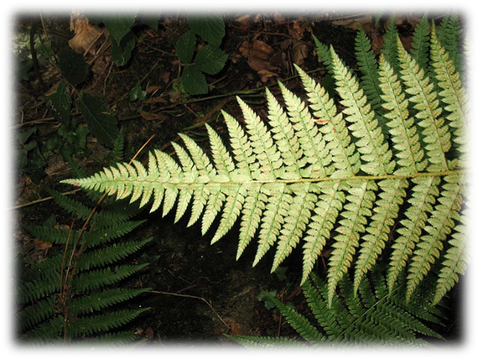
La feuille de fougère
https://complexe.jimdofree.com/les-fractales/o%C3%B9-les-retrouve-t-on/la-nature-fractale-de-l-univers/

Slide 30
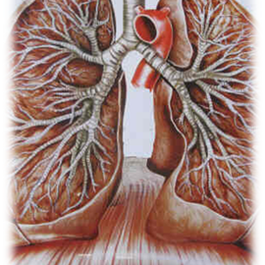
Poumons
https://complexe.jimdofree.com/les-fractales/o%C3%B9-les-retrouve-t-on/la-nature-fractale-de-l-univers/

Slide 31
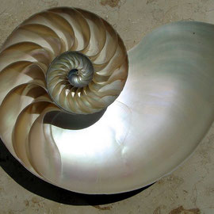

Les Ammonites

Slide 32

http://www.leparisien.fr/societe/la-voie-lactee-a-ete-faconnee-par-une-collision-qui-a-genere-de-nouvelles-etoiles-22-07-2019-8121855.php

Slide 33
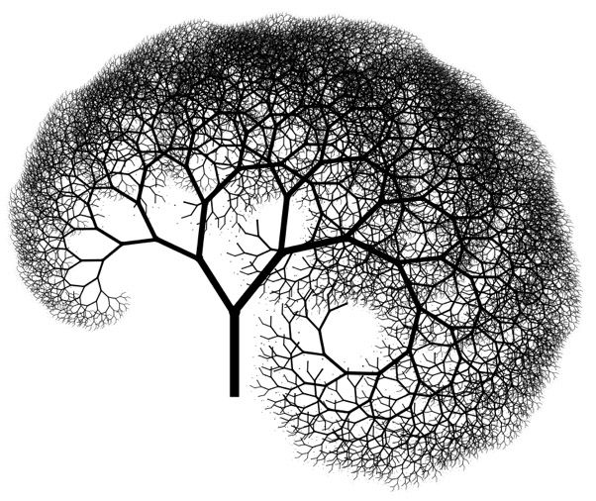

Cerveau
https://www.pinterest.ca/pin/340866265532726847/
https://fr.dreamstime.com/image-libre-droits-cerveau-fractale-29a-image1843676

Slide 34
Quelles corrélations entre les Fractals et l’informatique pouvons-nous faire ?

Slide 35
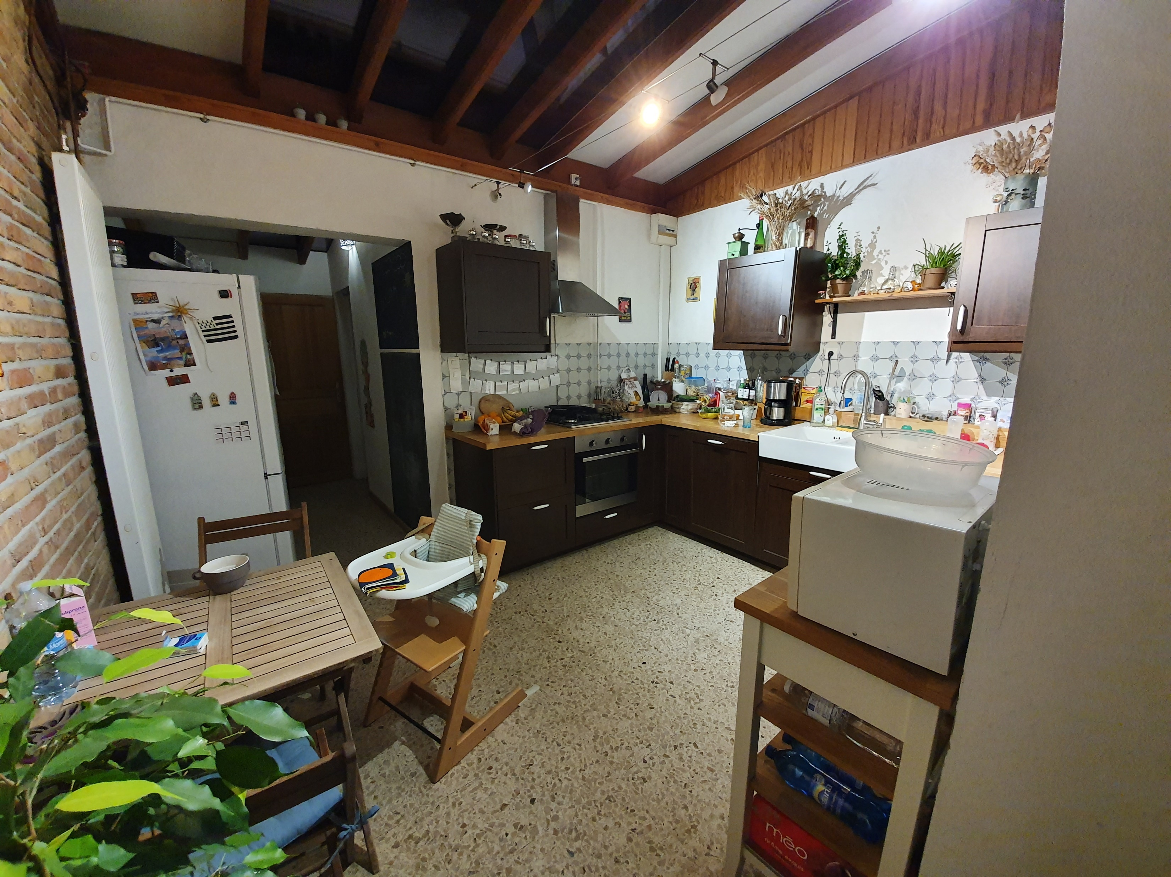

Slide 36
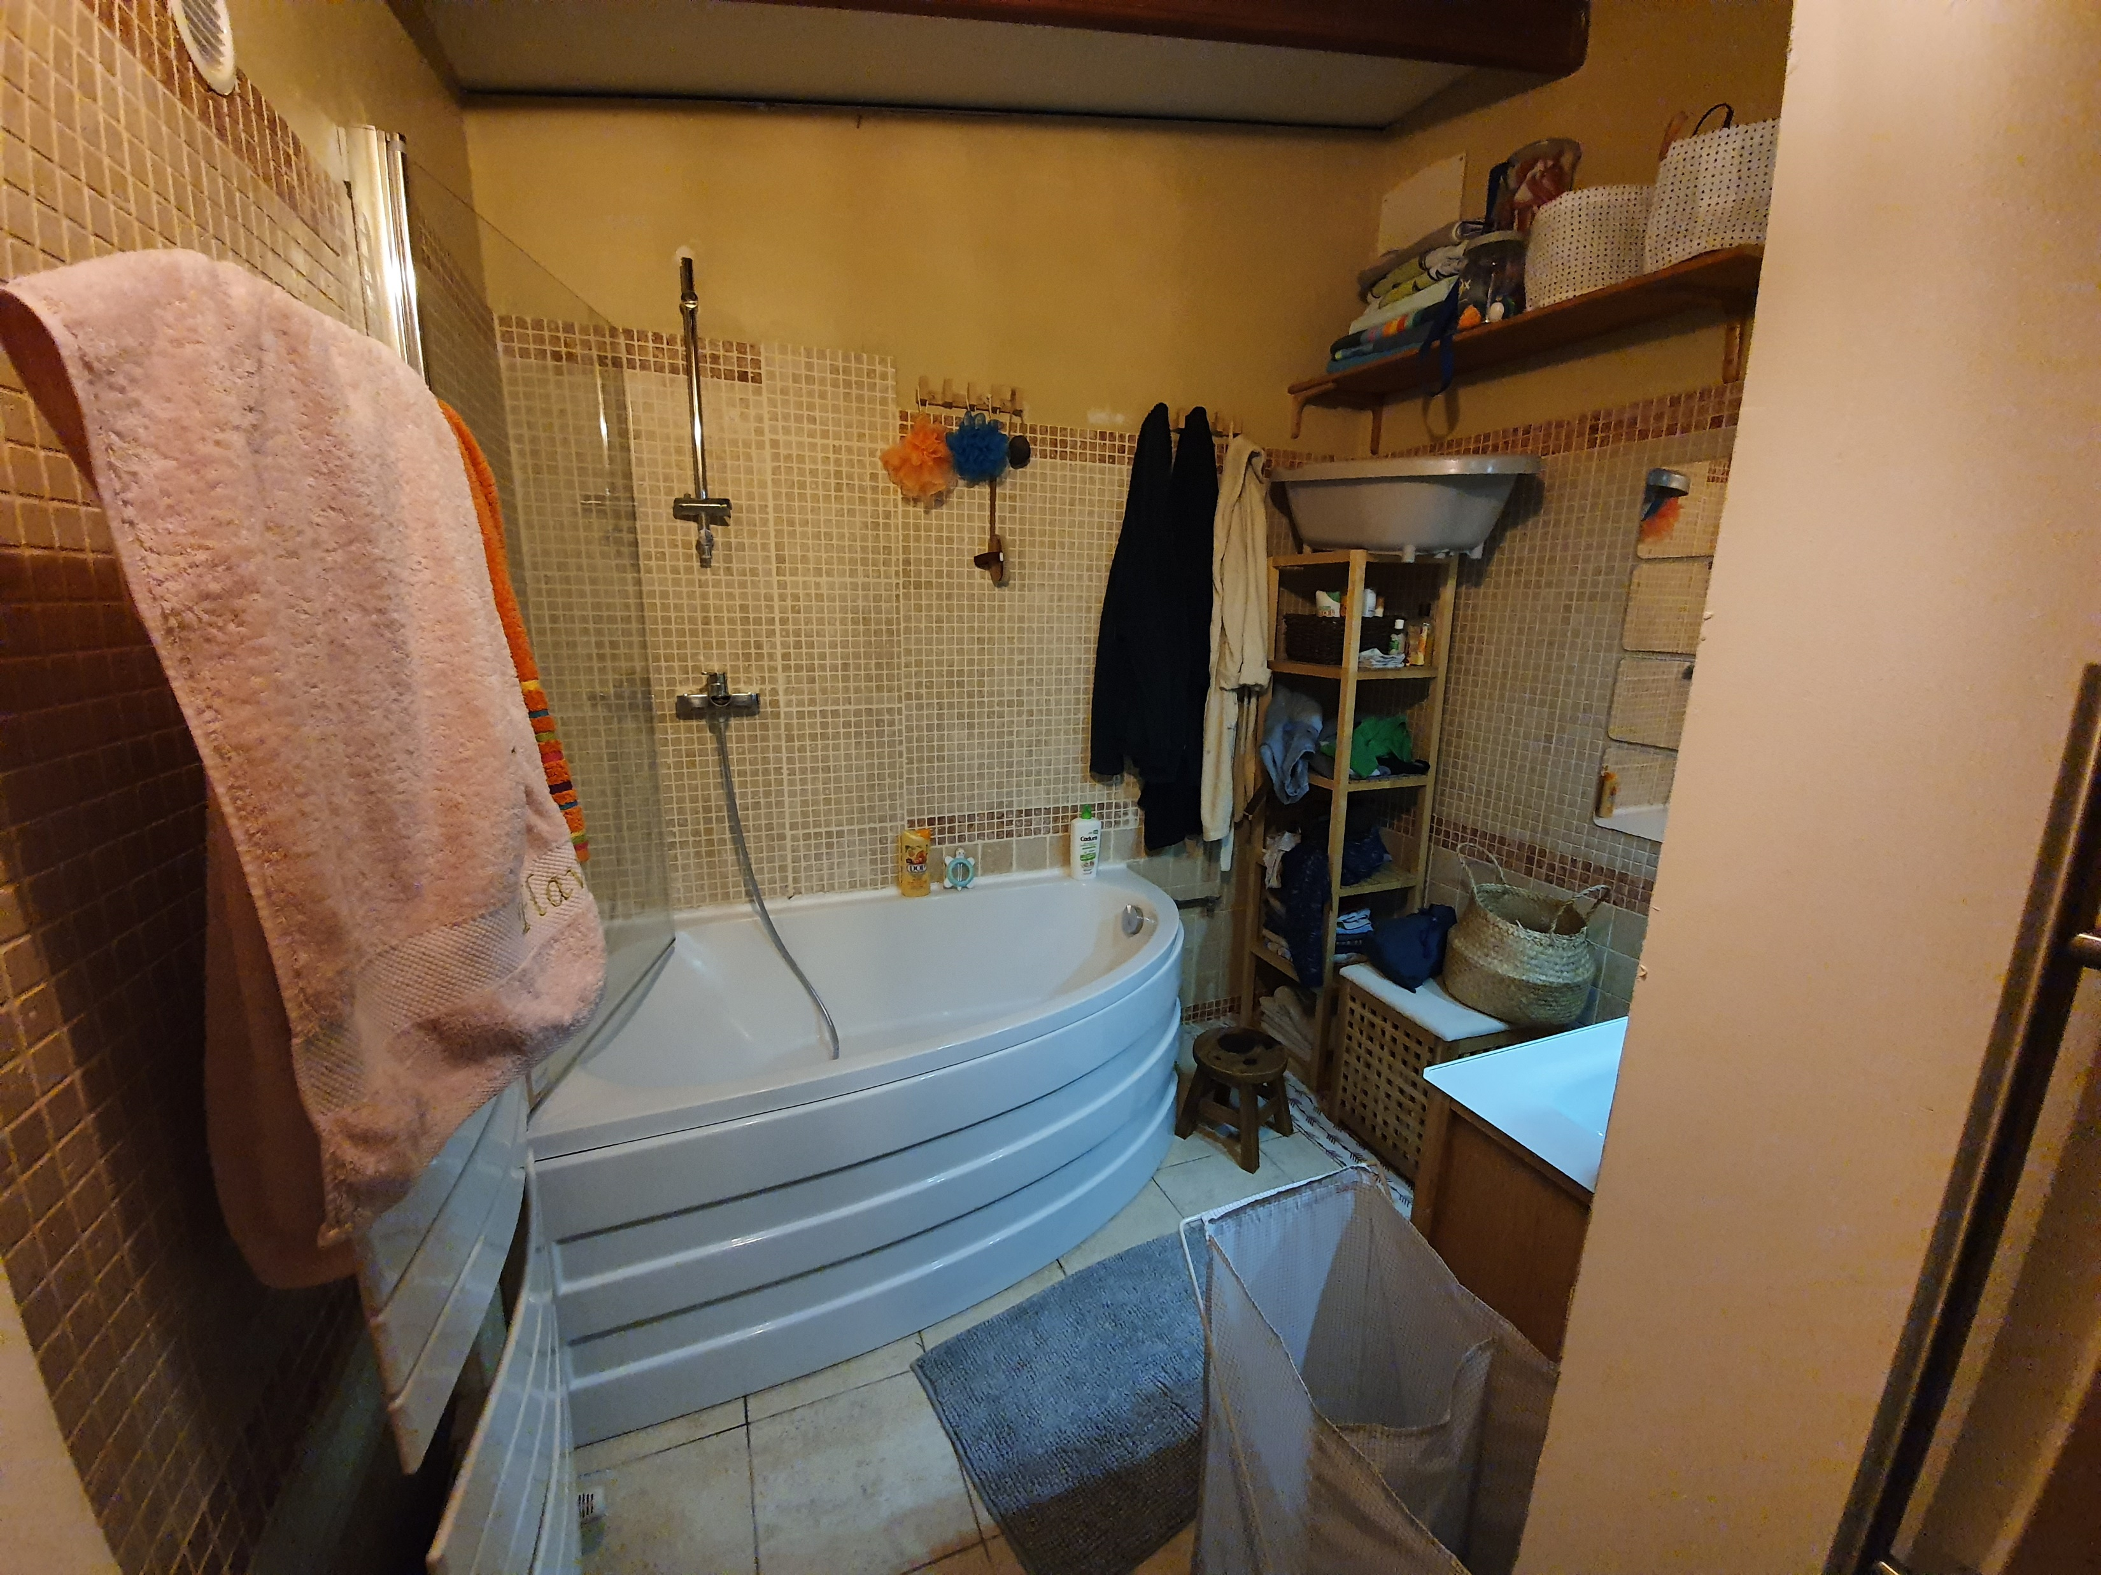

Slide 37
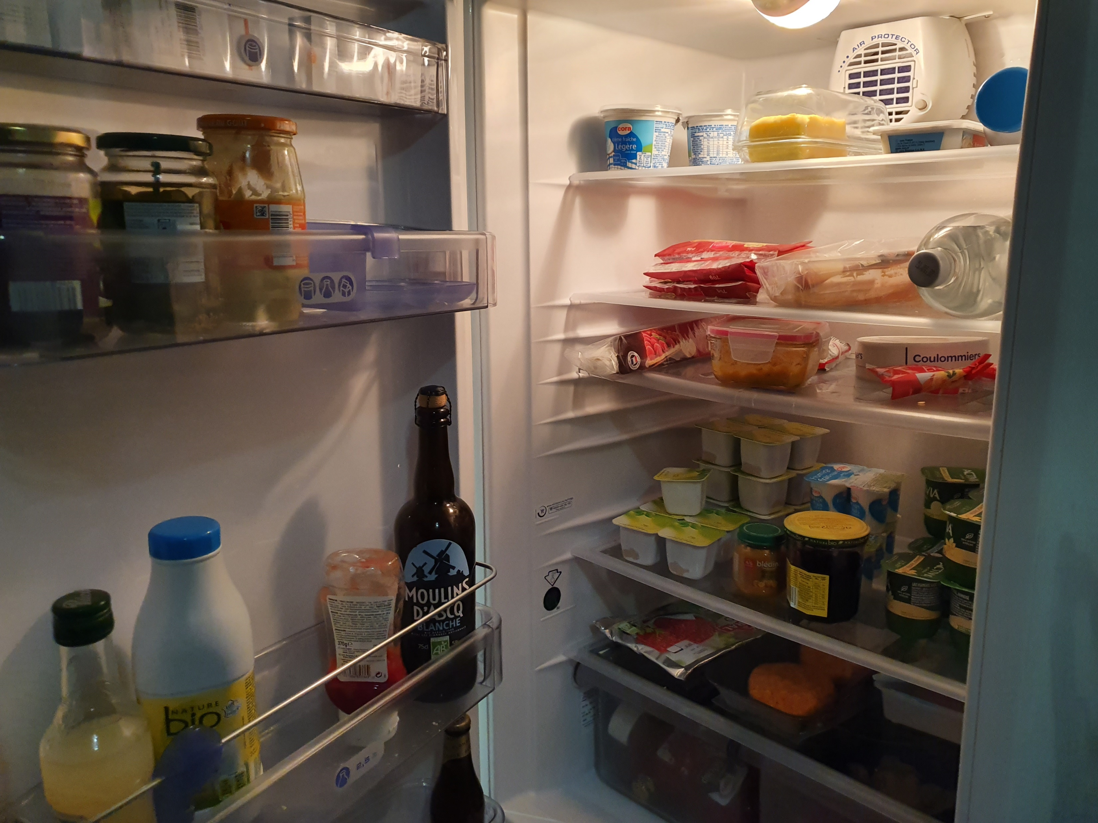

Slide 38
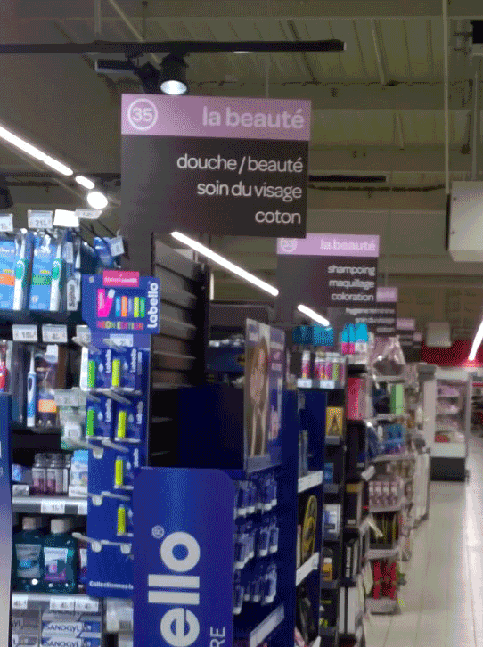

Slide 39
Exécution
input
output

Slide 40
input
output

Slide 41
input
output

Slide 42
Notions que l’on retrouve à tous les niveaux
Cohérence
Couplage

Slide 43
Notions que l’on retrouve à tous les niveaux
Fonctionnel
Technique

Slide 44
Notions que l’on retrouve à tous les niveaux
Synchrone
Asynchrone

Slide 45
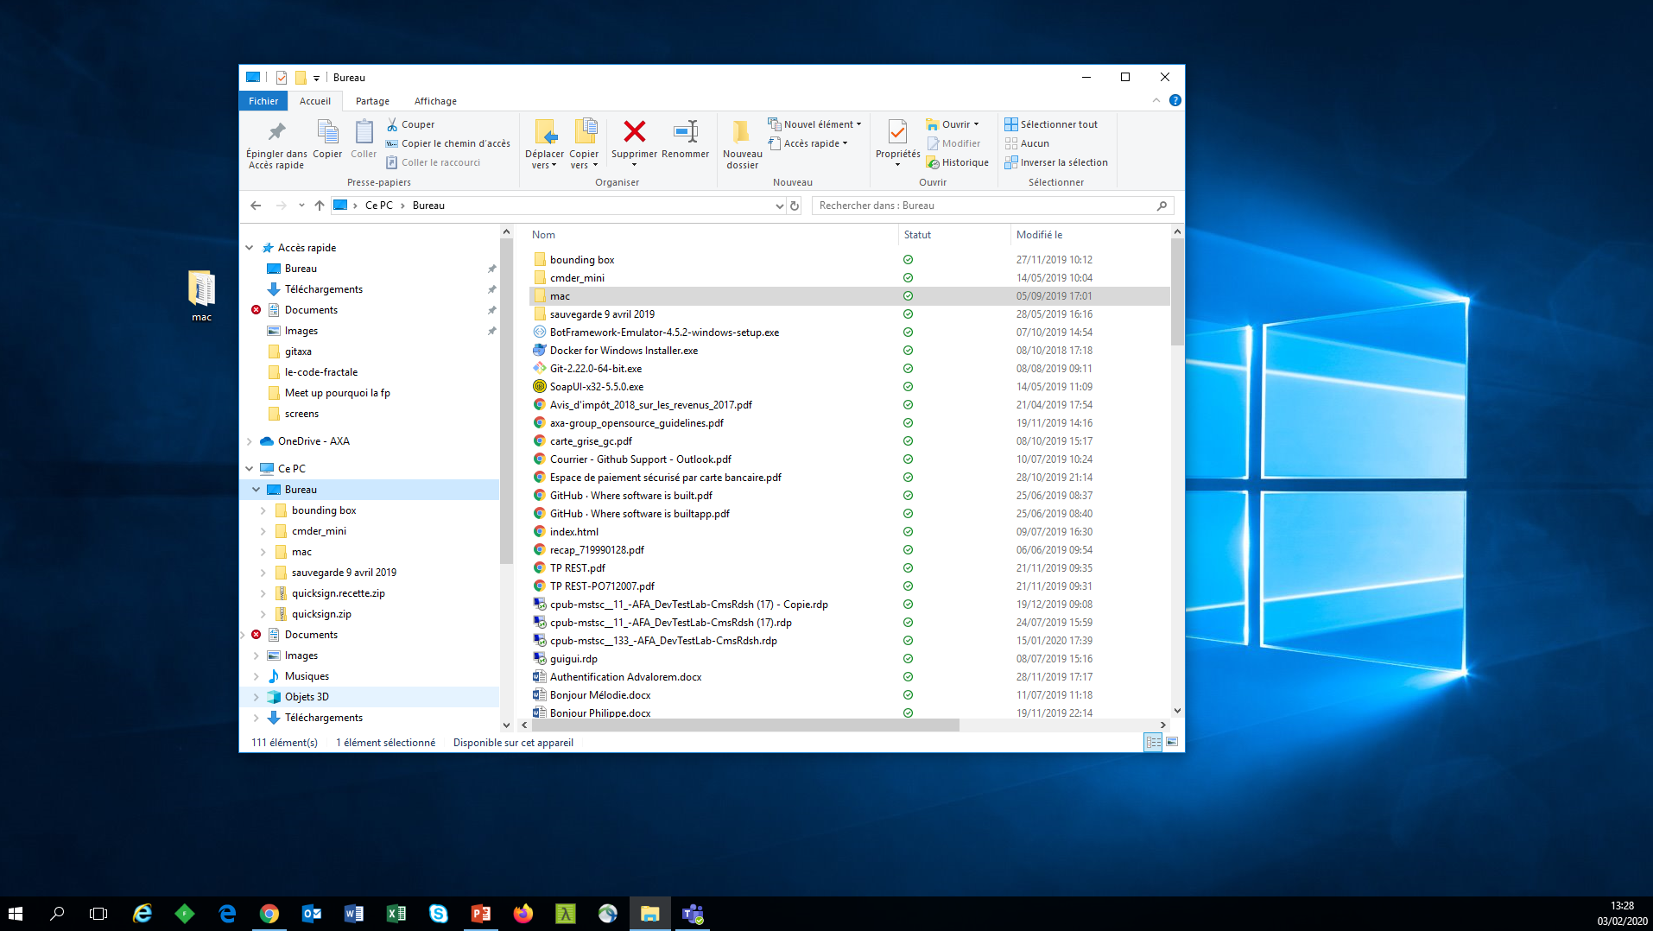

Slide 46
Mediator
Subscribe(‘’RENAME_FOLDER’’)
Pattern mediator

Slide 47
Mediator
Publish(‘’RENAME_FOLDER’’, {id:’’1’’, name:’’youhou’’})
Pattern mediator

Slide 48
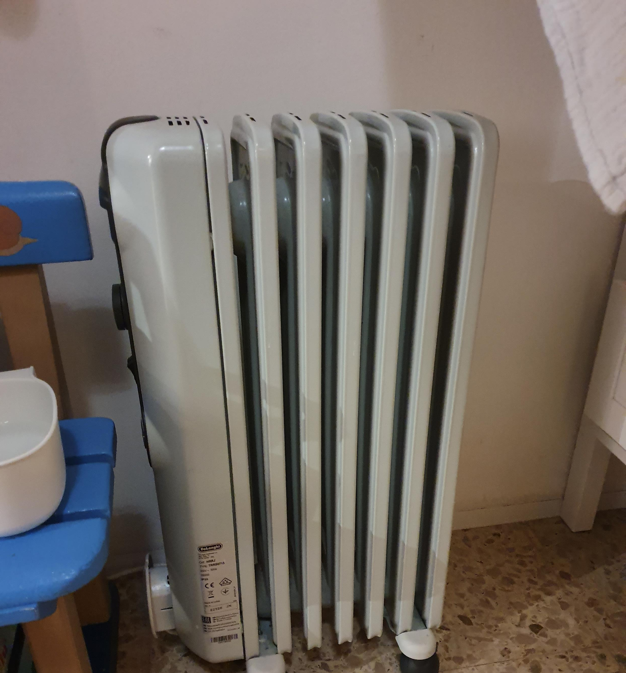
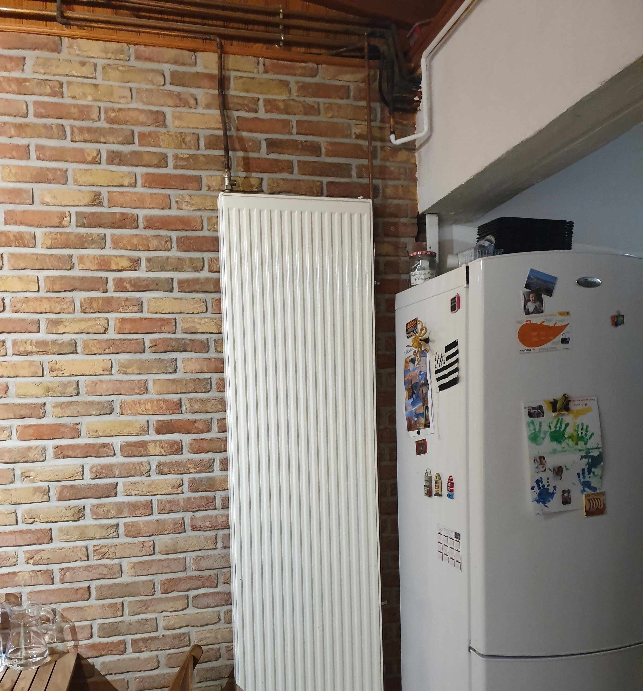
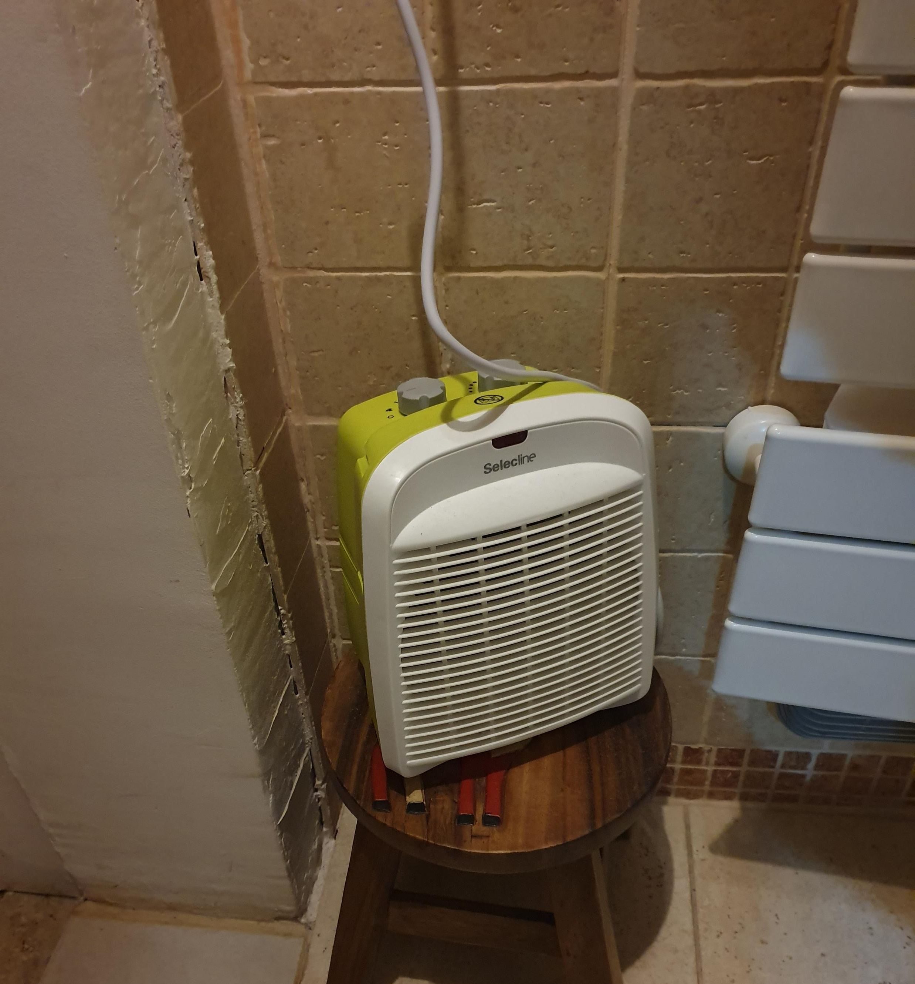

Slide 49
Pattern factory

Slide 50
Pattern factory
static void Main()
{
// An array of creators
FactoryRadiateur[] factories = new FactoryRadiateur[2];
factories[0] = new FactoryRadiateurSouflant();
factories[1] = new FactoryRadiateurGaz();
// Iterate over creators and create products
foreach (FactoryRadiateur factory in factories)
{
Radiateur radiateur = factory.Create();
radiateur.Allumer(4);
}
// Wait for user
Console.ReadKey();
}
}

Slide 51
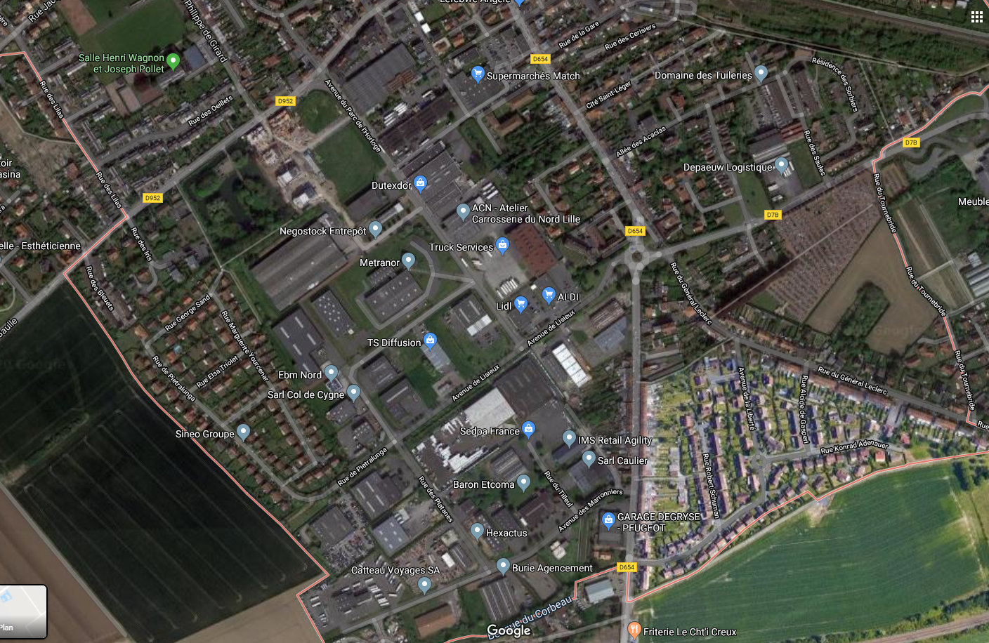
Photo usines vu du dessus

Slide 52
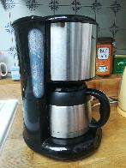
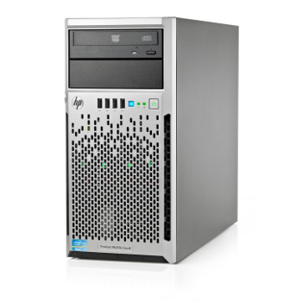

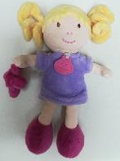

Architecture physique micro-services
Serveur gestion commande
Api partenaire externe
queue
Exposition API
Envoie de SMS/mail
Serveur Authentification
Client
Serveur images
Serveur article-stock

Slide 53

Architecture logiciel monolithe
gestion commande
SMS/mail
exposition
Gestion Utilisateur
Queue en mémoire
Gestion Fichiers
images

Slide 54
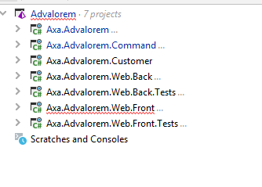

Slide 55
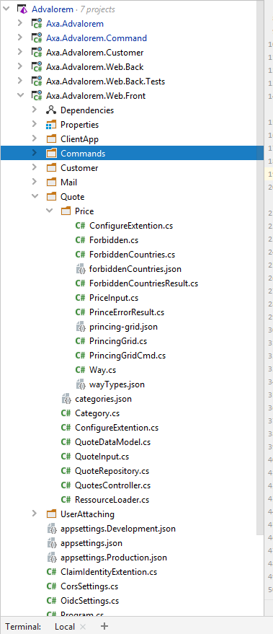

Slide 56
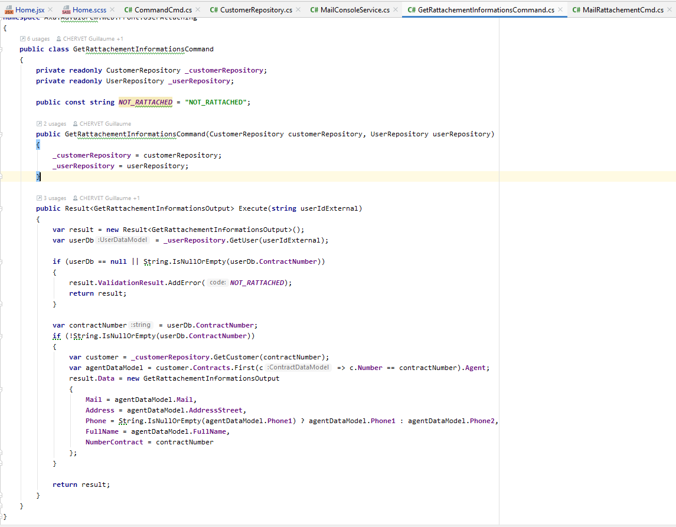

Slide 57
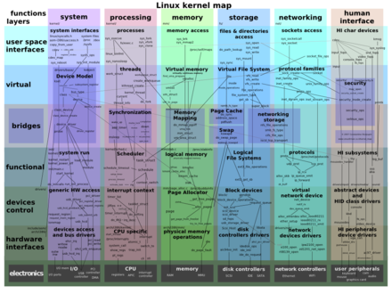
https://fr.wikipedia.org/wiki/Noyau_Linux

Slide 58
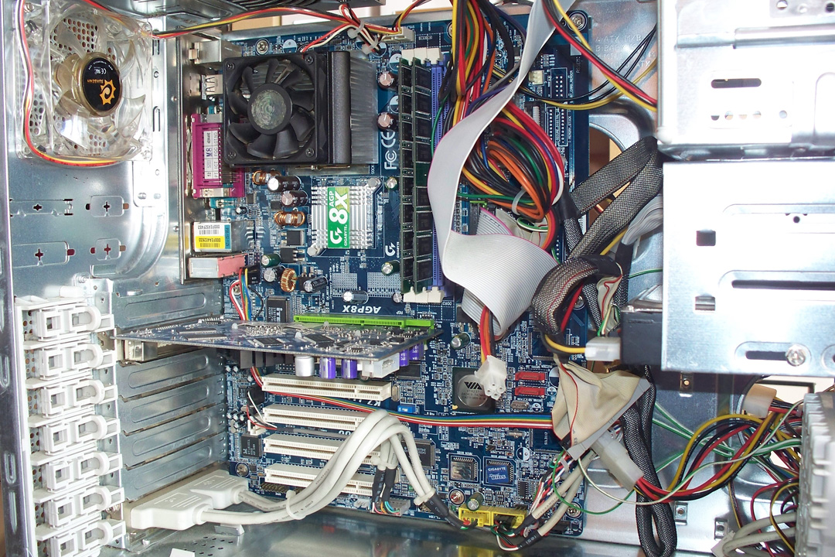
https://lecrabeinfo.net/nettoyer-et-enlever-la-poussiere-de-son-ordinateur.html

Slide 59
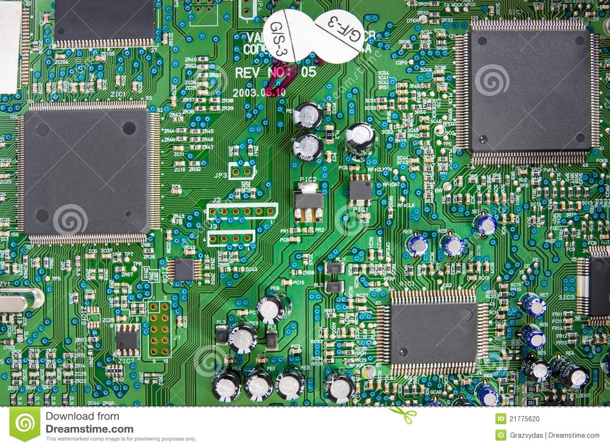
https://fr.dreamstime.com/photo-stock-%C3%A0-l-int%C3%A9rieur-l-ordinateur-image21775620

Slide 61
Quelles sont les échelles d’observation d’un projet informatique ?

Slide 62
Echelles d’observation d’un projet
Vous
Besoin
Organisation
Architecture physique
Architecture logiciel
Librairies
Répertoires
Fichiers
Objets / Scope
Fonctions
Données
Machines
Notes:
Application que l’on souhaite
Organisation
Architecture technique
Découpage en modules
Organisation des répertoires
Code
Données

Slide 63
A chaque niveau quelles sont les similarités et qu’est ce qui est vraiment important ?

Slide 64
Selon l’échelle où vous avez des moyens d’actions
Choisissez les priorités !

Slide 65
Choisissez les priorités
Vous
Besoin
Organisation
Architecture physique
Architecture logiciel
Librairies
Répertoires
Fichiers
Objets / Scope
Fonctions
Données
Machines
A vous de le dire
Notes:
Application que l’on souhaite
Organisation
Architecture technique
Découpage en modules
Organisation des répertoires
Code
Données

Slide 66
Choisissez les priorités
Vous
Besoin
Organisation
Architecture physique
Architecture logiciel
Librairies
Répertoires
Fichiers
Objets / Scope
Fonctions
Données
Machines
Comprendre & Répondre aux besoins utilisateurs > La technique qui se cache derrière
Notes:
Application que l’on souhaite
Organisation
Architecture technique
Découpage en modules
Organisation des répertoires
Code
Données

Slide 67
Choisissez les priorités
Vous
Besoin
Organisation
Architecture physique
Architecture logiciel
Librairies
Répertoires
Fichiers
Objets / Scope
Fonctions
Données
Machines
Centré sur le besoin >
Méthode > popote interne
Notes:
Application que l’on souhaite
Organisation
Architecture technique
Découpage en modules
Organisation des répertoires
Code
Données

Slide 68
Choisissez les priorités
Vous
Besoin
Organisation
Architecture physique
Architecture logiciel
Librairies
Répertoires
Fichiers
Objets / Scope
Fonctions
Données
Machines
Adapté aux besoins du moment > Choix outils/plateforme > Vision théorique désirée idéale qui n’existe pas
Notes:
Application que l’on souhaite
Organisation
Architecture technique
Découpage en modules
Organisation des répertoires
Code
Données

Slide 69
Choisissez les priorités
Vous
Besoin
Organisation
Architecture physique
Architecture logiciel
Librairies
Répertoires
Fichiers
Objets / Scope
Fonctions
Données
Machines
Découpage par pan fonctionnel > Programmation sans couplage > Choix langages/outils > Choix des Frameworks
Notes:
Application que l’on souhaite
Organisation
Architecture technique
Découpage en modules
Organisation des répertoires
Code
Données

Slide 70
Choisissez les priorités
Vous
Besoin
Organisation
Architecture physique
Architecture logiciel
Librairies
Répertoires
Fichiers
Objets / Scope
Fonctions
Données
Machines
Découpages par pan fonctionnel > Choix des bases de données > Modélisation des données
Notes:
Application que l’on souhaite
Organisation
Architecture technique
Découpage en modules
Organisation des répertoires
Code
Données

Slide 71
Choisissez les priorités
Vous
Besoin
Organisation
Architecture physique
Architecture logiciel
Librairies
Répertoires
Fichiers
Objets / Scope
Fonctions
Données
Machines
Etc.
Notes:
Application que l’on souhaite
Organisation
Architecture technique
Découpage en modules
Organisation des répertoires
Code
Données

Slide 72
Mode d’emploi

Slide 73

Tout faire pour accélérer les itérations
https://www.hengel.com/fr/recyclage-des-dechets-deee.html

Slide 74






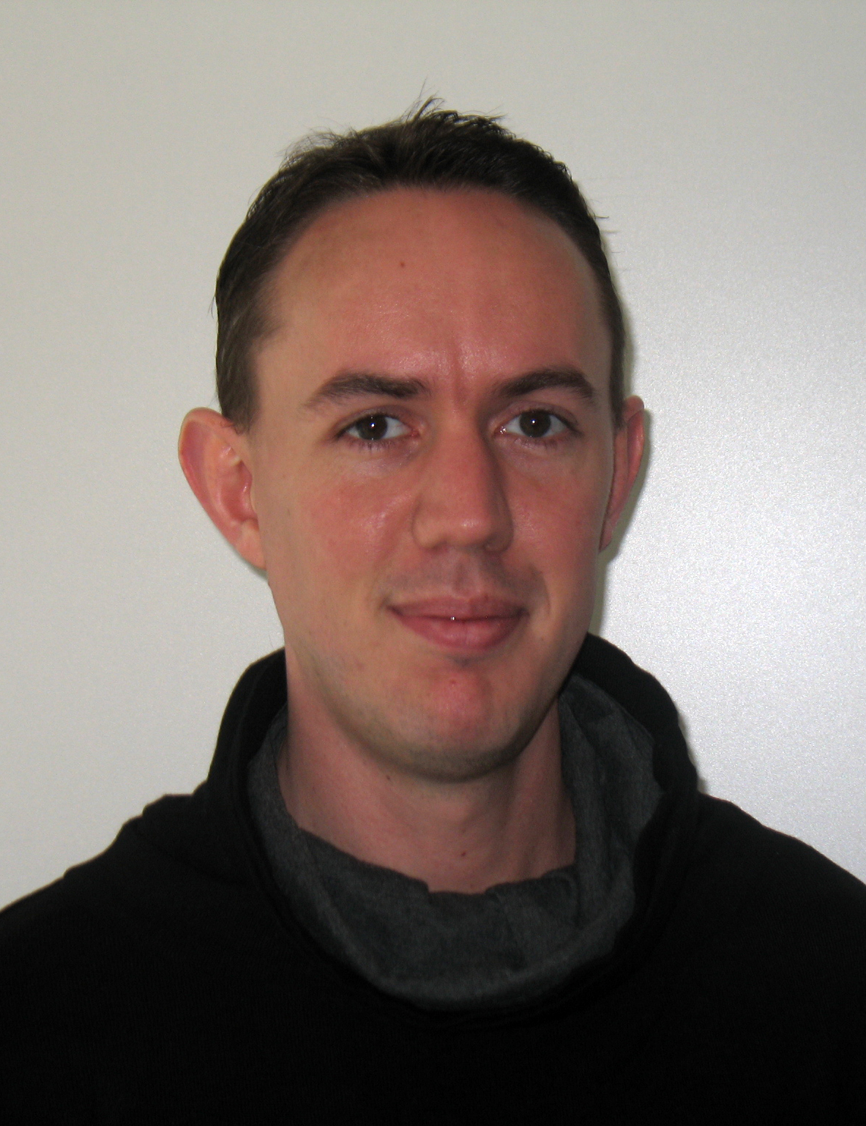
1 Build
1 Release
1 git
workflow adapté
démarrer monolithe

Slide 75
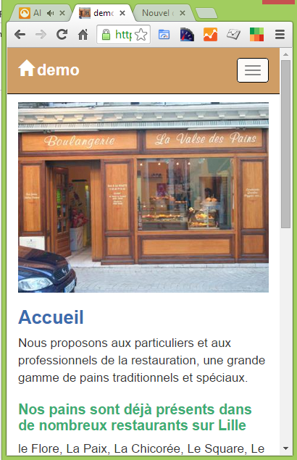


Itérations
Rapide
(monolithe)
Moyen
Très long
Notes:
Application que l’on souhaite
Organisation
Architecture technique
Découpage en modules
Organisation des répertoires
Code
Données

Slide 76
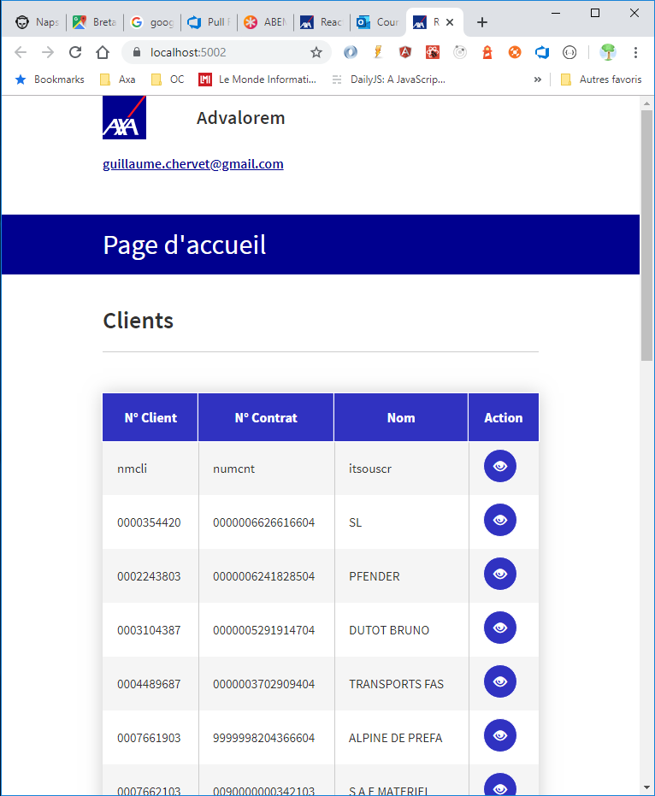
(monolithe)
Notes:
Application que l’on souhaite
Organisation
Architecture technique
Découpage en modules
Organisation des répertoires
Code
Données

Slide 77
TariferDevis
input
output
input
ListerDevis
output

Slide 78
Code

Slide 79
Conclusion

Slide 80
Merci ☺

Slide 81
Monolithe
Authentification
gestion commande
SMS/mail
exposition
Queue en mémoire
Article stock
images

Slide 82
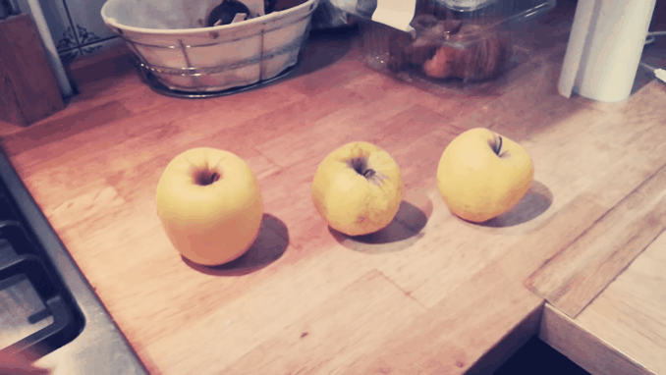
L’apprentissage

Slide 83
Plus de temps d’itération
Séparer les projets dans le même GIT
Séparer les GIT pour une même équipe
Séparer les Pipeline de CI (Continuous Intégration)
Séparer les Pipeline de CD (Continuous Develoment)
Séparer les Equipes (Backlog, PO, scrum master, manager)
Séparer les votre monolithe en Micro-service

Slide 84
Plus de temps d’itération
Contraintes sur les pull request
Worflow git
côté serveur => Ne pas faire de TDD
côté client => Ne pas faire de storybook et de Test Unitaires

Slide 85
Modéliser vos API en domaines fonctionnels
Pour réaliser un découpage en domaine fonctionnel,
il faut itérer sur le besoin
 | Temps d’itération
Interface Graphique | Rapide
Code Serveur (monolithe) | Moyen
Database | Long
Code Serveur (micro-service) | Extrêmement long

Slide 86
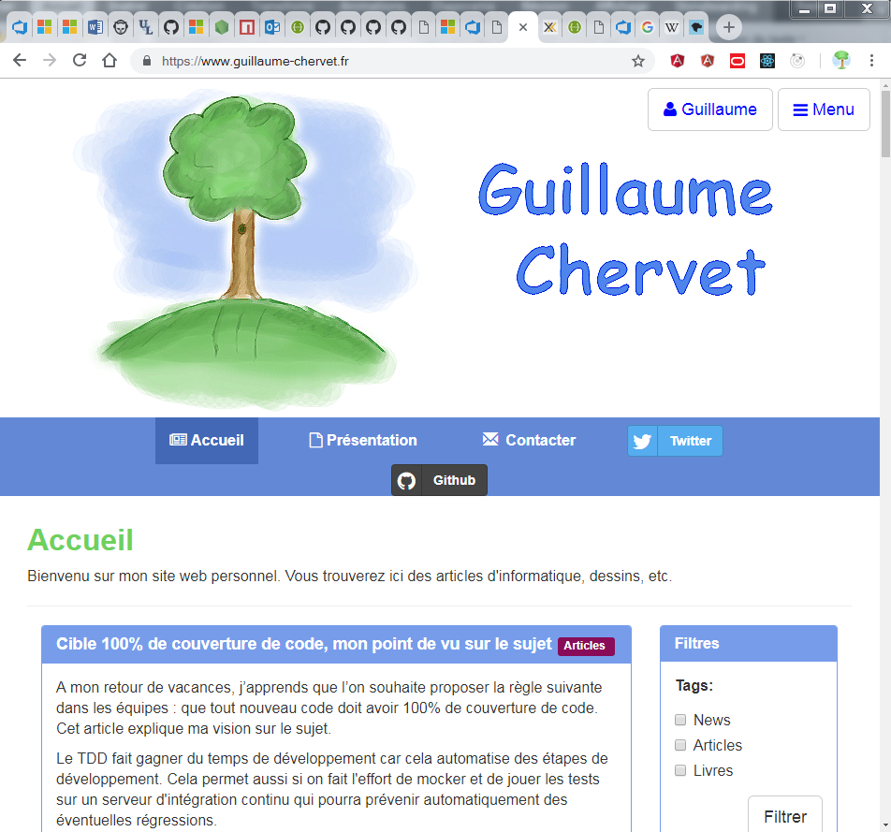
Modéliser vos API en domaines fonctionnels
Exemple
https://www.guillaume-chervet.fr
CMS Multi-site, multi-tenant

Slide 87
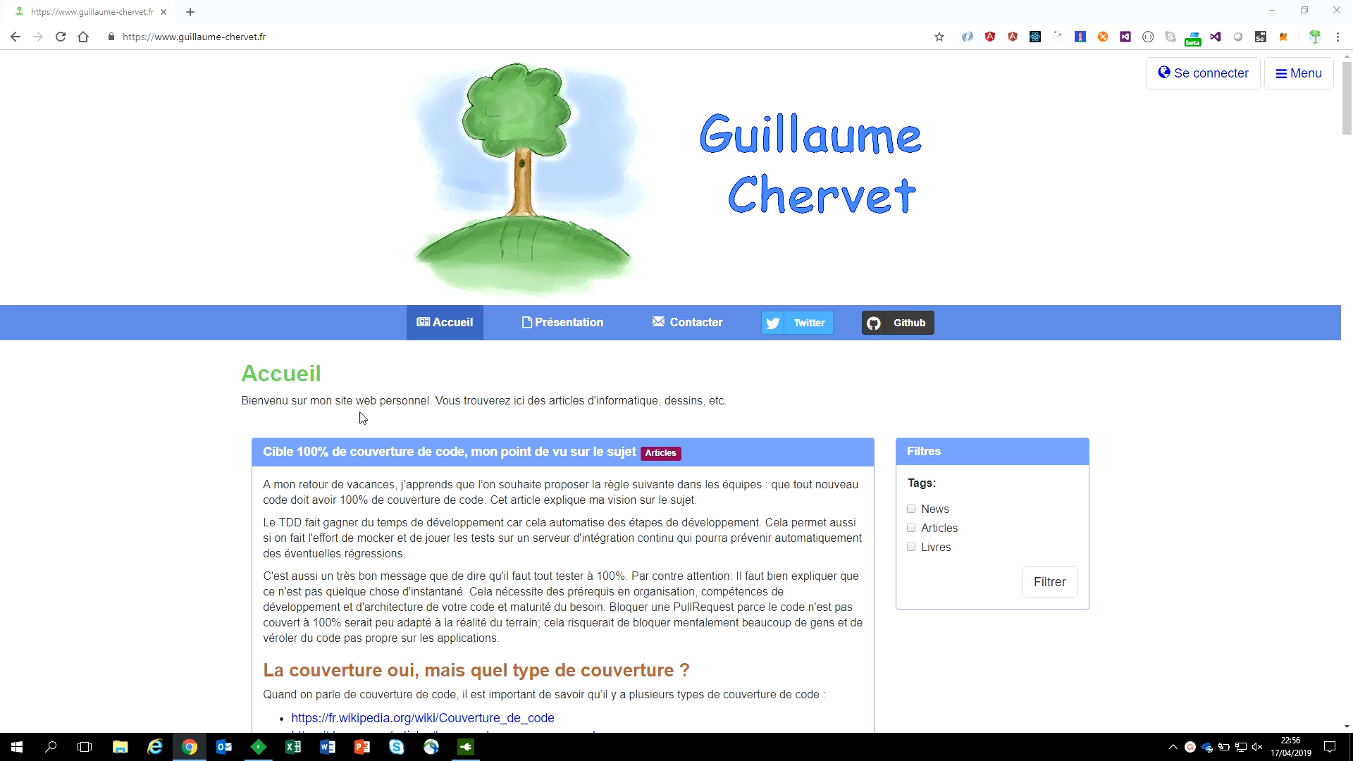

Slide 88
Modéliser vos API en domaines fonctionnels
History
Site / Master
File
Page
Domain
Log
User
Statistic
Tags
Notification
Message
Comment
UserSite

Slide 89
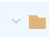

Modéliser vos API en domaines fonctionnels
Site / Master
Src
SiteWeb
Site
Page
User
Statistic
Message
etc…
Page
User
Statistic
Message

Slide 90

Modéliser vos API en domaines fonctionnels
History
Site / Master
File
Page
Domain
Log
User
Statistic
Tags
Notification
Message
Comment
UserSite

Slide 91
Modéliser vos API en domaines fonctionnels
Se concentrer sur les besoins et les domaines fonctionnels entraîne :
Peu de couplage dans le code
Plus simple à développer
Plus simple pour l’organisation en équipe
Une architecture adaptée aux besoins
Etc.

Slide 92
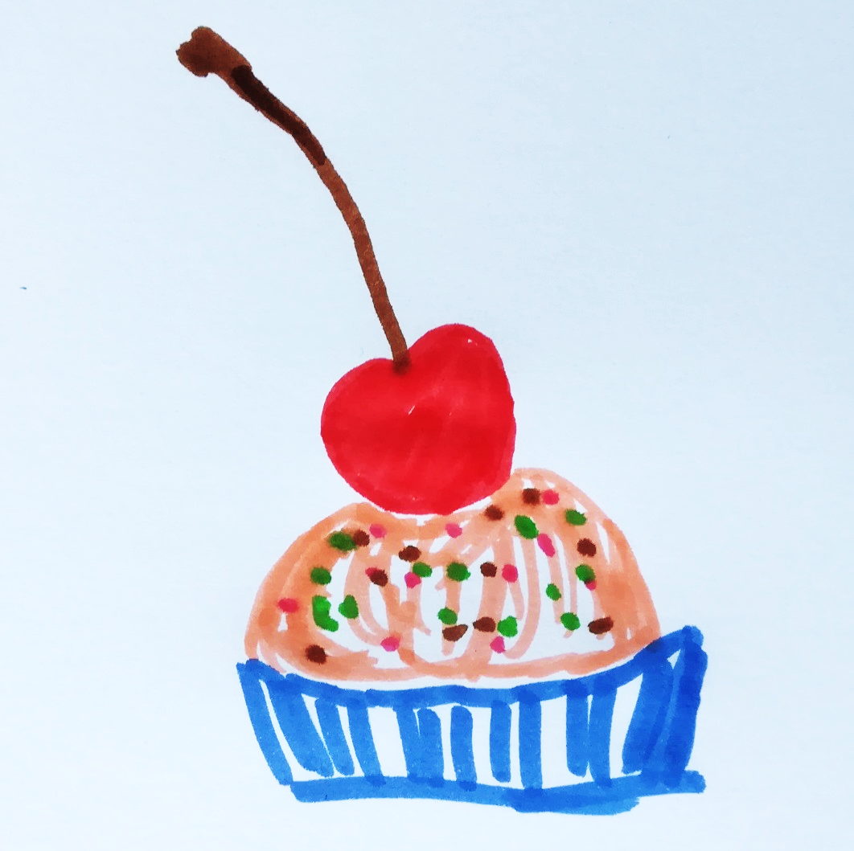
Modéliser vos API en domaines fonctionnels
Si besoin, vous êtes sur le bon chemin pour mettre en place des micro-services

Slide 93

Modéliser vos API en domaines fonctionnels

Slide 94
Étape 1 mettre une maquette web
HMTL/CSS/JAVASCRIPT front en production (mocker les appel REST)
Itérer avec les utilisateurs finaux
Itérations
Rapide
Étape 2 démocker le front
Et mettre un monolithe serveur en production (mocker les appels WebService et base de données)
Itérer avec les utilisateurs finaux
(monolithe)
Moyen
Très long
Etape 3 Choisir et implémenter la base de données
Notes:
Application que l’on souhaite
Organisation
Architecture technique
Découpage en modules
Organisation des répertoires
Code
Données

Slide 95
Modéliser vos API en domaines fonctionnels
Pour réaliser un découpage en domaine fonctionnel,
il faut itérer sur le besoin
 | Temps d’itération
Interface Graphique | Rapide
Code Serveur (monolithe) | Moyen
Database | Long
Code Serveur (micro-service) | Extrêmement long

Slide 96
Modéliser vos API en domaines fonctionnels
Raccourcir vos itérations
afin d’accélérer votre apprentissage
Continuous Delivery
TDD
TDD
Prefer one git
Continuous Delivery
Learn&Use&Masterise IDE shorcut
Functionnal Programming
Hot reload/Live reload
Be cool
Continuous Integration
Be cool
TDD
Functionnal Programming
Hot reload/Live reload
Continuous Integration
Continuous Delivery
Functionnal Programming
Prefer one git
Automatise every repetitive action

Slide 97
Equipe
https://www.iconfinder.com/icons/2006566/media_msn_network_social_icon

Slide 98
Deux notions que l’on retrouve à tous les niveaux
Cohérence
Couplage

Slide 99
Programmation Impérative
En informatique, la programmation impérative est un paradigme de programmation qui décrit les opérations en séquences d'instructions exécutées par l'ordinateur pour modifier l'état du programme. Ce type de programmation est le plus répandu parmi l'ensemble des langages de programmation existants, et se différencie de la programmation déclarative(dont la programmation logique ou encore la programmation fonctionnelle sont des sous-ensembles).
https://fr.wikipedia.org/wiki/Programmation_imp%C3%A9rative#Perl,_Tcl,_Python,_PHP,_Java,_JavaScript

Slide 100
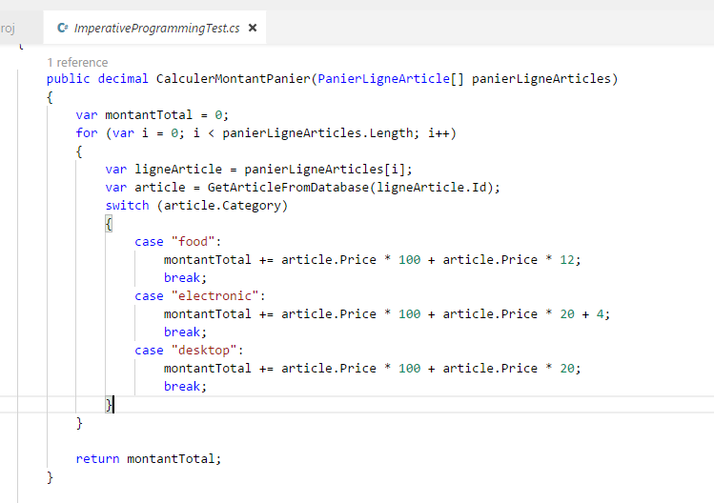
Programmation Impérative

Slide 101
Programmation Procédurale
En informatique, la programmation procédurale est un paradigme qui se fonde sur le concept d'appel procédural.
Une procédure, aussi appelée routine, sous-routine ou fonction (à ne pas confondre avec les fonctions de la programmation fonctionnelle reposant sur des fonctions mathématiques), contient simplement une série d'étapes à réaliser. N'importe quelle procédure peut être appelée à n'importe quelle étape de l'exécution du programme, y compris à l'intérieur d'autres procédures, voire dans la procédure elle-même (récursivité).
https://fr.wikipedia.org/wiki/Programmation_proc%C3%A9durale

Slide 102


Programmation Procédurale

Slide 103
Programmation Orientée Objet (POO)
La programmation orientée objet (POO), ou programmation par objet, est un paradigme de programmation informatique élaboré par les Norvégiens Ole-Johan Dahl et Kristen Nygaard au début des années 1960 et poursuivi par les travaux de l'Américain Alan Kay dans les années 1970. Il consiste en la définition et l'interaction de briques logicielles appelées objets ; un objet représente un concept, une idée ou toute entité du monde physique, comme une voiture, une personne ou encore une page d'un livre. Il possède une structure interne et un comportement, et il sait interagir avec ses pairs. Il s'agit donc de représenter ces objets et leurs relations ; l'interaction entre les objets via leurs relations permet de concevoir et réaliser les fonctionnalités attendues, de mieux résoudre le ou les problèmes. Dès lors, l'étape de modélisation revêt une importance majeure et nécessaire pour la POO. C'est elle qui permet de transcrire les éléments du réel sous forme virtuelle.
https://fr.wikipedia.org/wiki/Programmation_orientée_objet

Slide 104

Programmation Orientée Objet (POO)

Slide 105
Programmation Déclarative
La programmation déclarative est un paradigme de programmation. Elle consiste à créer des applications sur la base de composants logiciels indépendants du contexte et ne comportant aucun état interne. Autrement dit, l'appel d'un de ces composants avec les mêmes arguments produit exactement le même résultat, quel que soit le moment et le contexte de l'appel.
C'est une forme de programmation sans effets de bord.
Il existe plusieurs formes de programmation déclarative :
la programmation descriptive, à l'expressivité réduite, qui permet de décrire des structures de données, comme HTML, XML ou LaTeX ;
la programmation fonctionnelle, qui perçoit les applications comme un ensemble de fonctions mathématiques, comme Lisp, Caml, Haskell et Oz ;
la programmation logique, pour laquelle les composants d'une application sont des relations logiques, comme Prolog et Mercury ;
la programmation par contraintes.
https://fr.wikipedia.org/wiki/Programmation_d%C3%A9clarative

Slide 106

Programmation Déclarative => Fonctionnelle
https://dev.to/naveen/introduction-to-functional-programming-with-c
http://www.dotnetcurry.com/csharp/1384/functional-programming-fsharp-for-csharp-developers

Slide 107
Programmation Impérative / Objet / Fonctionnelle
Ces trois modes de pensées / programmations sont complémentaires
Quasiment tous les langages du marchés permettent (ou évoluent pour) réaliser les 3 approches (plus ou moins tournée dans un mode ou l’autre).

Slide 108
Le code et les fractales
Image module node

Slide 109


Slide 110
Découpages en librairies

Slide 111
Organisation des répertoires/fichiers

Slide 113
Démo « Code »
Programmation sans couplage

Slide 114

Outils
https://www.bricozor.com/perceuse-visseuse-filaire-percussion-sbe-650-coffret-600671510-metabo.html?gclid=Cj0KCQiAsbrxBRDpARIsAAnnz_NlbQcUXeq9-nHAR5yKNxzmoVSKscJS7rxxo8_GkcI2pD9MNDUFNAAaApnmEALw_wcB

Slide 117


5 règles
10 règles
16 règles

Slide 118
Le besoin
Répondre/comprendre les besoins utilisateurs > La technique qui se cache derrière
Organisation
Centré sur l’humain > Automatisé > Méthode
Architecture Physique
Adapté aux besoins du moment > Choix outils/plateforme > Vision désirée idéale qui n’existe pas
Architecture Code
Découpage par pan fonctionnel > Code sans couplage
Code
Programmation sans couplage > Choix langages/outils > Choix des frameworks
Données
Découpages par pan fonctionnel > Choix des bases de données > Modélisation des données

Slide 119
4 Constats
Notes:
Beaucoup de projets échouent
Beaucoup de projets qui rapportent des sous sont des usines à gaz
Les développements coute très chère
Réponse à côté du besoin
Manque de sponsors métiers, directeurs, etc. => (plus de sous)
Manque de sens
Mauvais Techniquement => les coût exponentiels
ROI : Ce qui rapporte est moindre par rapport à ce qu’il coute à maintenir a flow

Slide 120
Il faut tout refaire
Ce n’est pas entendable
Un projet qui tourne mais n’est jamais mis a jour dépéri

Slide 121
Constats => plein de méthodes
Agile
DDD, Clean architecture, Onion Architecture
TDD => BDD

Slide 122
Constat => Aucun mode d’emploi ?

Slide 123






N $=l^{d}$
3 $=3^{1}$
9 $=3^{2}$
27 $=3^{3}$
4 $=3^{d}$
$d=\frac{ln⁡(4)}{ln⁡(3)}=$ 1,26
https://complexe.jimdofree.com/les-fractales/d%C3%A9finition/
Notes:
Si la courbe de von Koch était de dimension 1, alors sa mesure serait multipliée par 3.
Si la courbe de von Koch était de dimension 2, alors sa mesure serait multipliée par 9.
Or sa mesure vaut 4; sa dimension est donc comprise entre 1 et 2 !

